Slide 1
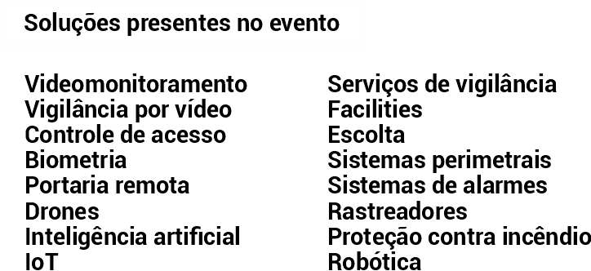
Estaremos na ISC Brasil, o principal evento
do setor de segurança integrada do país.
Conteúdo de alto nível, tecnologia e inovação em 3 dias de muitas oportunidades e networking.
ESTANDE C191

